Slide 1





Build d'une WebApp « moderne » avec
3 novembre 2016
Laurent HUET
@lhuet35

Slide 2
Application « Fullstack »
Backend Java
    Spring Boot
    Whatever ...
Frontend
    Node / Npm / Bower
    Gulp / Grunt … et leurs myriades de plugins
    Les challengers de Gulp / Grunt ...

Slide 3
Challenges
Mixer les outils du monde Java et du monde Web (JS)
Habitudes des développeurs
Reproductibilité
  Versions de node / npm / bower / gulp / ...

Slide 4
Gradle : 2 stratégies possibles
Full Java → Gradle only
  WebJars
  Plugins JS / CSS / … disponibles
Gradle en « master »
  Utilisation des outils de build JS
  Piloter le build JS avec Gradle

Slide 5
1ère Stratégie :
Full Java - Gradle Only

Slide 6
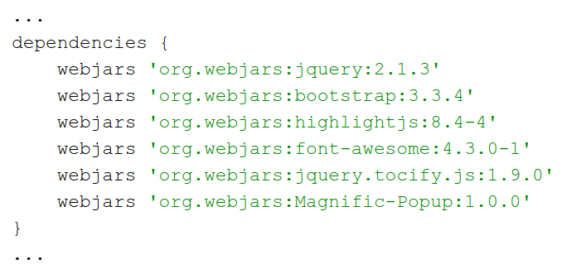
Gestion des dépendances avec WebJars
http://www.webjars.org/
  Dépendances Front packagées
  dans des Jar
Extraction possible des ressources
  http://aruizca.com/extract-webjars-static-resources-with-gradle/

Slide 7
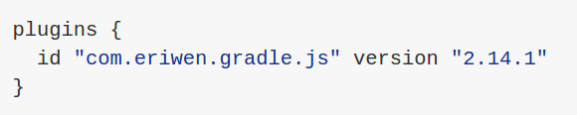
Plugin JS - http://eriwen.github.io/gradle-js-plugin/
Gradle tasks
  combineJs
  minifyJs (Google Closure Compiler)
  gzipJs
  jshint
  props2js
  requireJs

Slide 8
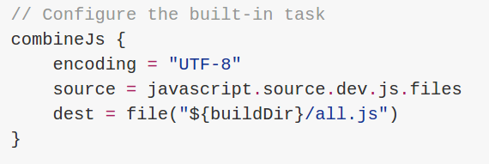
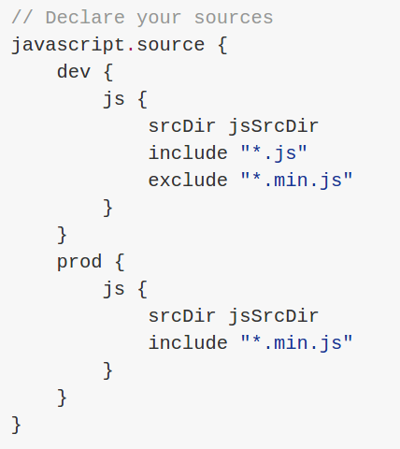
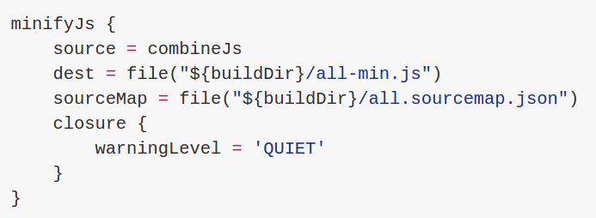
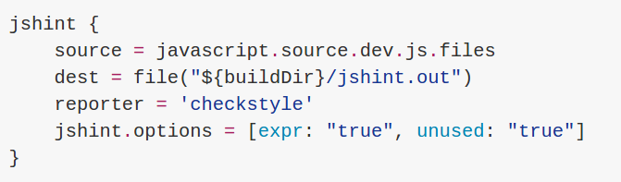
Plugin JS

Slide 9
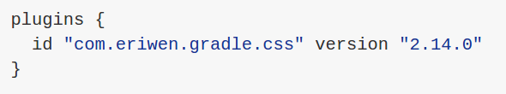
Plugin CSS - http://eriwen.github.io/gradle-css-plugin/
Gradle tasks
  combineCSS
  minifyCSS (YUI compressor)
  gzipCSS
  less
  csslint

Slide 10
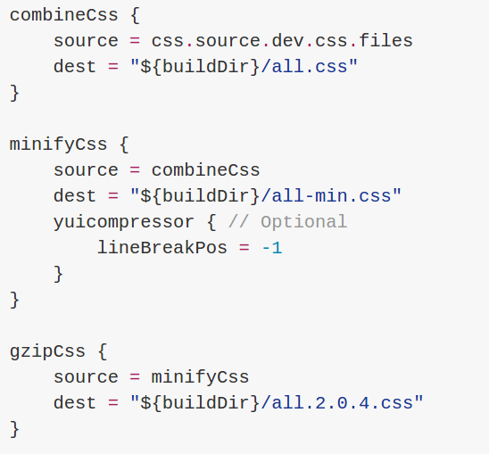
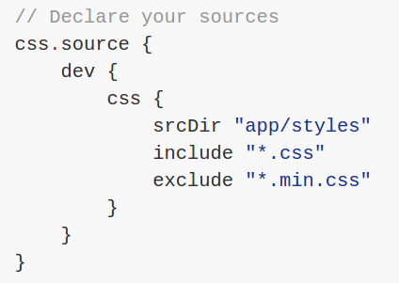
Plugin CSS

Slide 11
2ème Stratégie :
Gradle en « master »

Slide 12
Outils de build JS
Node / Npm / Bower
  Dépendances dans package.json / bower.json
Gulp / Grunt / …
  Build avec outils du monde JS

Slide 13
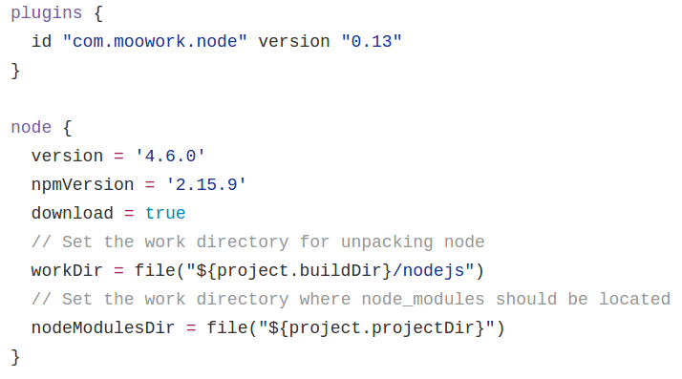
Plugin node - https://github.com/srs/gradle-node-plugin
Download avec le build
Versions de node/npm
fixées
Gradle tasks
  npmInstall
  npm_<npmCommand>
  NodeTask / NpmTask

Slide 14
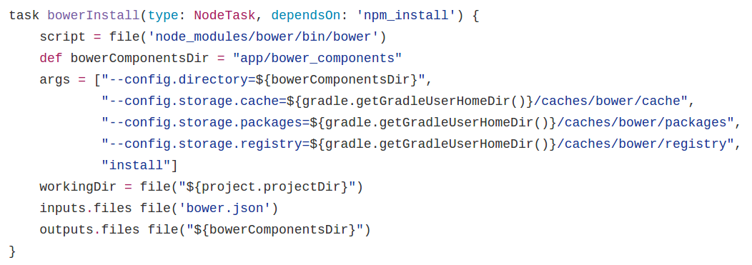
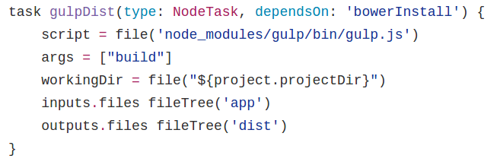
Plugin node – Bower et Gulp

Slide 15
Pour aller plus loin
Ressources
  https://github.com/srs/gradle-node-plugin
  https://shinesolutions.com/2014/03/19/javascript-webapps-with-gradle/
  https://objectpartners.com/2015/04/29/using-gradle-and-bower-to-manage-jscss-dependencies/
Exemple d'application : cfp.io
  https://github.com/lhuet/front-legacy/tree/buildGradle
  https://github.com/lhuet/callForPapers/tree/buildGradle
  https://github.com/lhuet/auth/tree/buildGradle

